Slide 1
Министерство образования и науки Хабаровского края Краевое государственное бюджетное профессиональное образовательное учреждение «Николаевский-на-Амуре промышленно-гуманитарный техникум»
Эссе на тему:
«Герой моего народа в Бессмертном полку»
Выполнил(а): Громова Мария Александровна,
обучающаяся 4 курса,
специальности «Преподавание в начальных классах»
Руководитель: Тэмина Марина Григорьевна,
преподаватель НПГТ, к.и.н
г. Николаевск-на-Амуре
2022г.

Slide 2
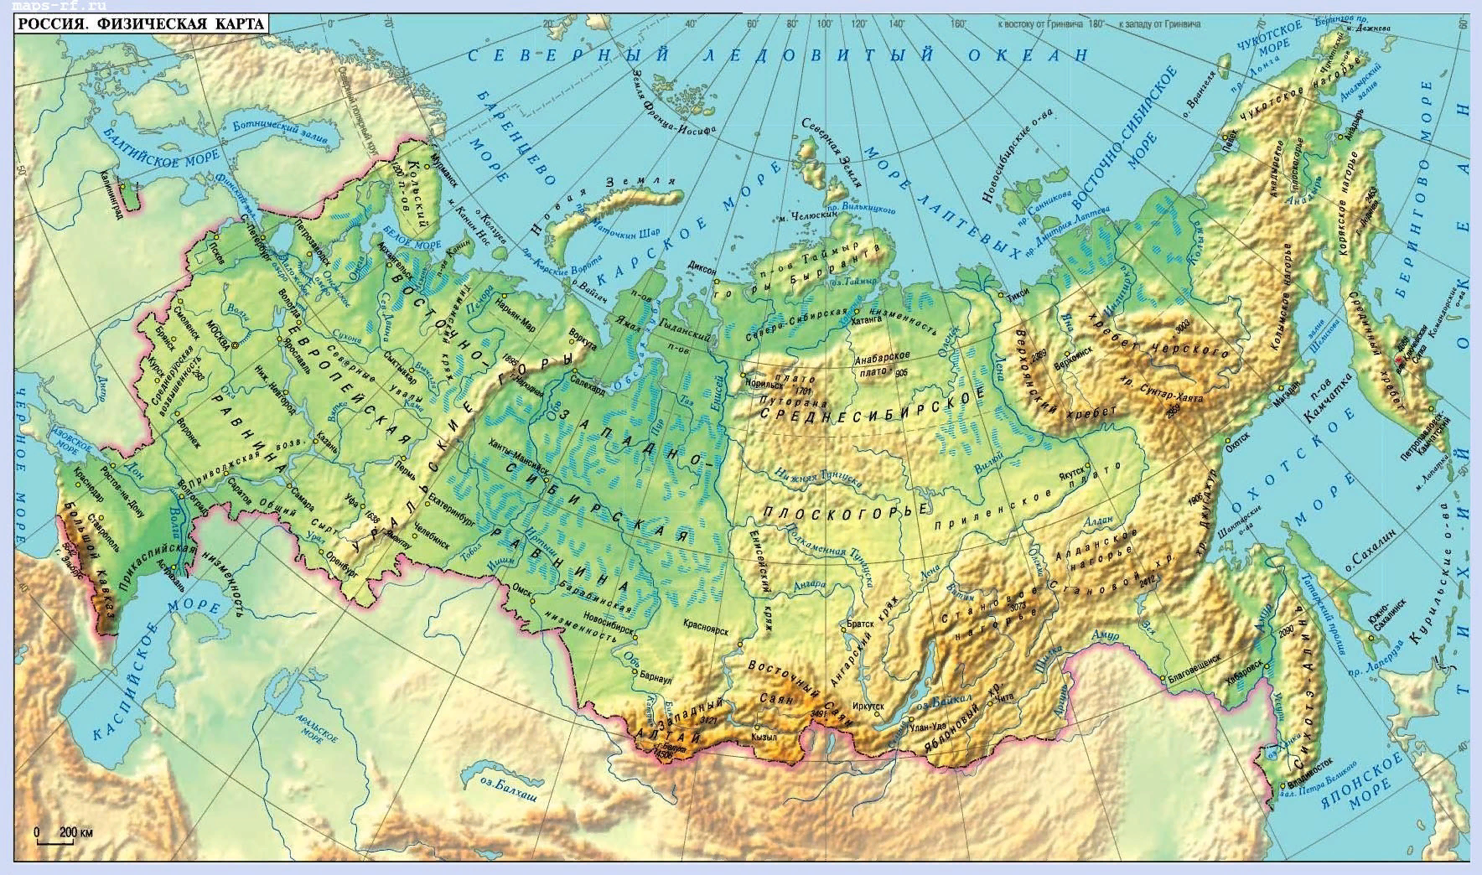
Наша страна самая большая страна в мире, она богата многими полезными ресурсами, так же она богата своей историей и своими многочисленными народами. В том числе и коренными малочисленными народами Севера, таким как эвены.

Slide 3
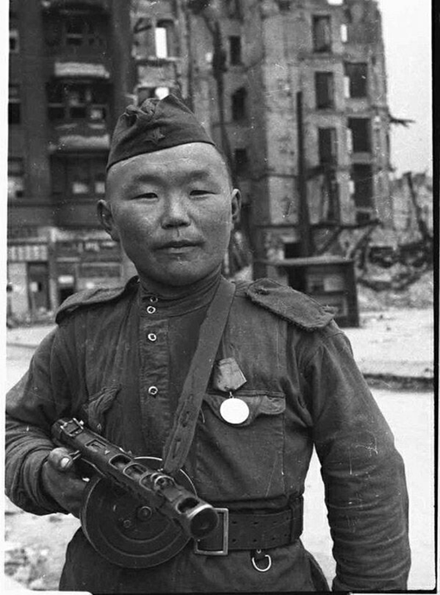
Алексеев Михаил Николаевич
(1924-1975)

Slide 4
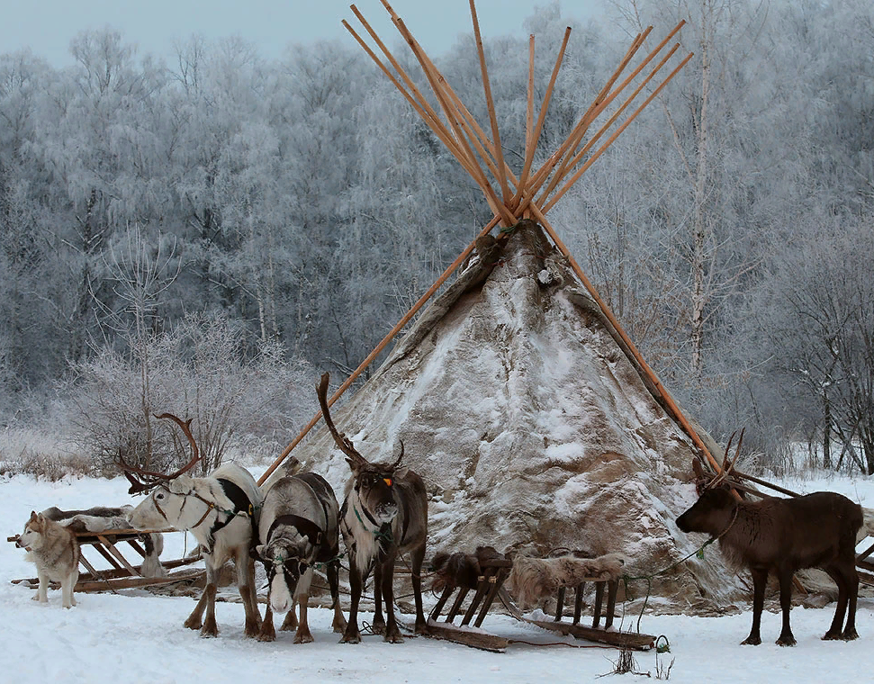
Алексеев Михаил Николаевич родился в 1924г в поселке Юдома, Охотского района, Нижнеамурской области в многодетной семье оленевода.

Slide 5
В 40-е годы Михаил переехал к старшему брату в село Арка Охотского района, чтобы помогать содержать оленье стадо.

Slide 6
За успешные рейды в тыл противника командование представило Михаила Николаевича к медали «За отвагу».
В январе 1944 года Алексеев Михаил Николаевич в бою за деревню Дубняки, Домановского района, Полесской области находился на огневой позиции 1-ой батареи. Она находилась на прямой наводке под сильным артиллерийско - минометным огнем противника. По приказу командования Михаил Николаевич вел непрерывное наблюдение за местностью, чтобы корректировать действия артиллерийских расчетов.

Slide 7
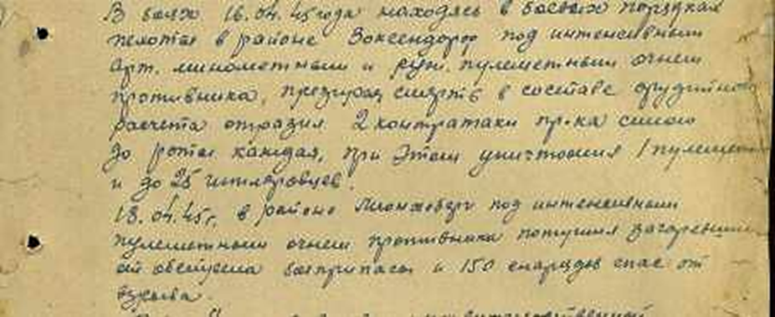
Орден Славы 3 степени Михаил Николаевич получил за отражение двух контратак противника, при этом он уничтожил еще до 25 гитлеровцев. В Германии, в районе Мюнхенберг под интенсивным огнем противника М.Н. Алексеев потушил загоревшиеся от обстрела боеприпасы и снаряды от взрыва.

Slide 8
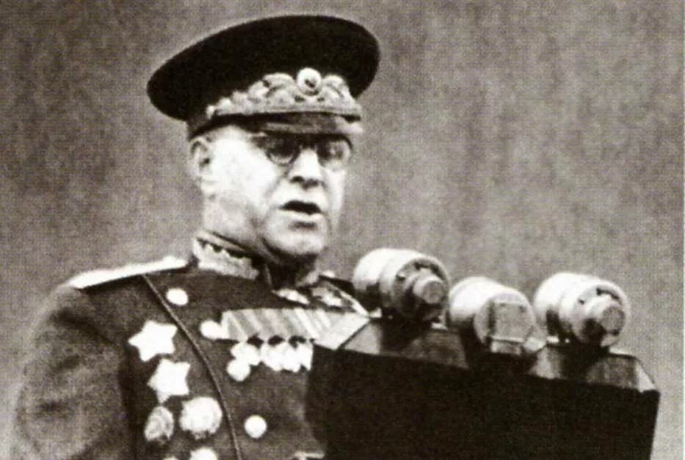
В Берлине со всеми воинами-победителями он праздновал капитуляцию Германии.
В день Великой Победы М.Н. Алексеев участвовал в параде на Красной площади в Москве, слушал речь генерала-маршала Жукова.

Slide 9
После войны он вернулся в родной район. Стал работать в колхозе им. Вострецова, был рыбаком.
Когда в 1955 году, колхоз решили разделить на рыболовецкий и оленеводческий колхозы, то Алексеев М.Н. решил остаться в колхозе «им. ХХ партсъезда» оленеводом – охотником. Он много лет работал на оленеводческой ферме в селе Бургахчан (Уега).

Slide 10
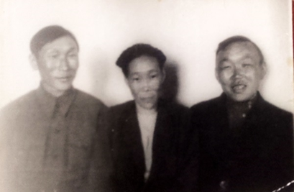
По воспоминаниям его современников-односельчан, Михаил Николаевич был добрым человеком. Несмотря на преклонный возраст, он был трудолюбив, непоседлив, отзывчив на чужую беду. У него была открытая душа для всех.

Slide 11
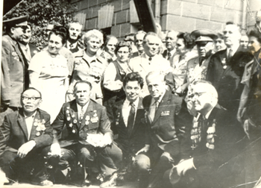
В мае 1975 году Михаил Николаевич был приглашен в Москву на встречу ветеранов 65-ой армии и в честь 30-летия Великой Победы. Там ему был вручен памятный знак «Ветерану 65-ой армии».

Slide 12
«Победитель»
Центральный Музей Вооруженных Сил СССР. /ОЭП (к 40-летию Великой Победы).

Slide 13
В том же году фотопортрет Алексеева М.Н. был опубликован в журнале «Огонек». Под портретом было написано «Якут Алексеев Михаил Николаевич». С тех пор он считается героем республики Саха (Якутия).
Также этот портрет очень популярен в республике Саха (Якутия). В музее имени Ярославского в городе Якутске фотопортрет размещен на почетном месте, где Михаил Николаевич упомянут как артиллерист-якут. В национальной библиотеке республики портрет размещен на обложке книги посвященной бойцам Великой Отечественной.
Мало кто знает, что этот герой – эвен из Хабаровского края. Гордость своего маленького северного народа.

Slide 14
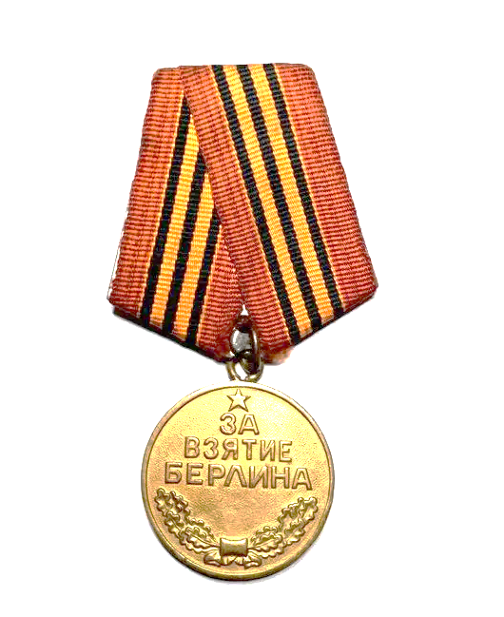
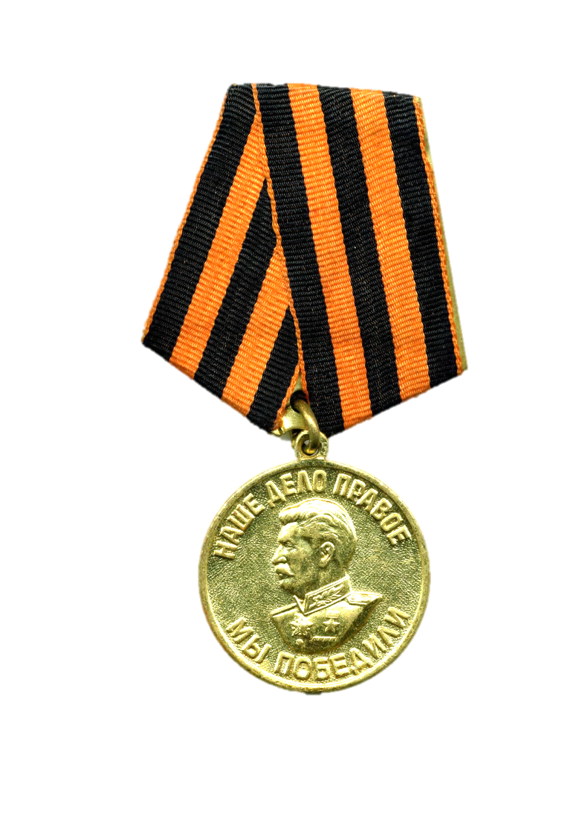
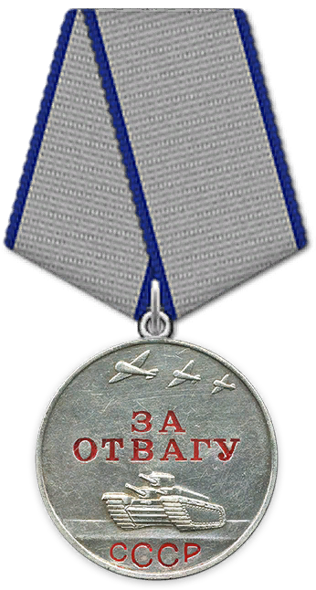
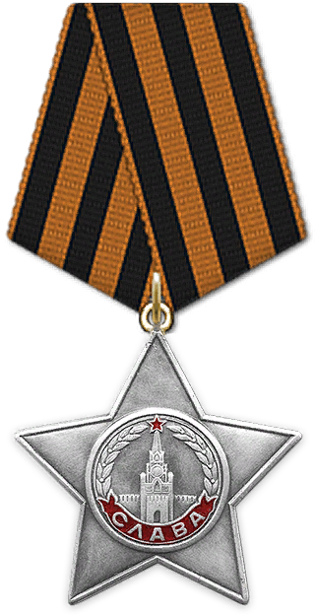
Алексеев Михаил Николаевич был награжден: медалью «За отвагу» от 10.02.1944; орденом Славы III степени от 03.05.1945; медалью «За взятие Берлина» от 18.07.1946; медалью «За победу над Германией в Великой Отечественной войне 1941–1945 гг.» от 18.07.1946.

Slide 15
Заключение
Зная историю своего народа, ты сохраняешь память о нем. Потому что, не зная прошлого, невозможно осмыслить настоящее и заглянуть в будущее. Для каждого из нас долг собирать как можно больше подлинной истории и сохранить память о настоящих героях своего народа для будущих поколений.

